Slide 1



Projeto Individual Kimetsu no Yaiba (Demon slayer)
Luiz Felipe Modesto Nunes

Slide 2


Justificativa
Melhor anime do ano de 2019 Arte mais bonita do ano de 2019 Anime mais esperado de 2022

Slide 3

Comecei a assistir 2 vezes
Inicio de 2021 na casa de um amigo
Assisti tudo em 1 final de semana

Slide 4


É muito importante para mim por ter valores que eu compactuo muito, como por exemplo todos os vilões tem um motivo por estarem do lado mal, e sempre mostra os valores tanto do lado bom quanto do lado mal.
A proteção e tranquilidade que o personagem principal passa para quem ele ama mesmo estando a beira da morte.

Slide 5


Empolgante, as lutas são todas coreografadas e tem uma musica que encaixa perfeitamente em cada parte. O carisma do Tanjirō é de outro mundo, um cara que se preocupa até com os demônios.
A motivação do Tanjirō de buscar a cura para a irmã voltar a ser humana

Slide 6
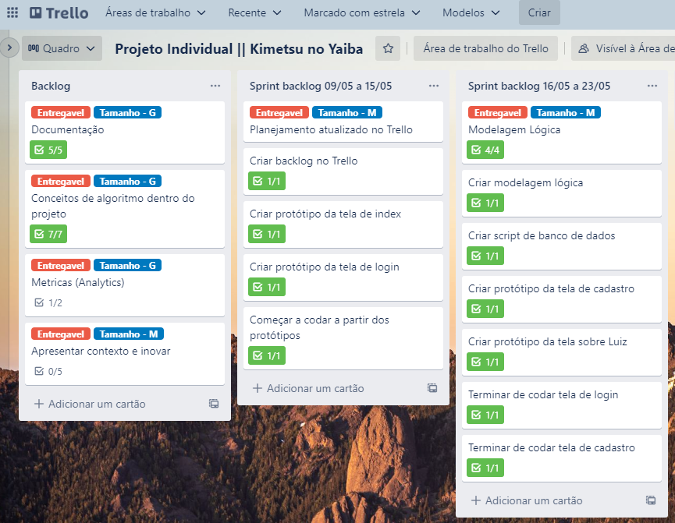
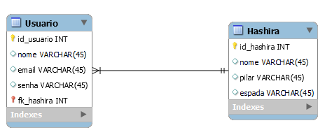

Slide 7


Maior dificuldade
Entender a API para poder parametrizar ela de maneira correta.

Slide 8



Maior superação nesse desafio
Ver tudo funcionando foi a maior superação!!

Slide 9




Agradecimentos
Professores Instituição SPTECH Minha família Amigos

